Slide 1
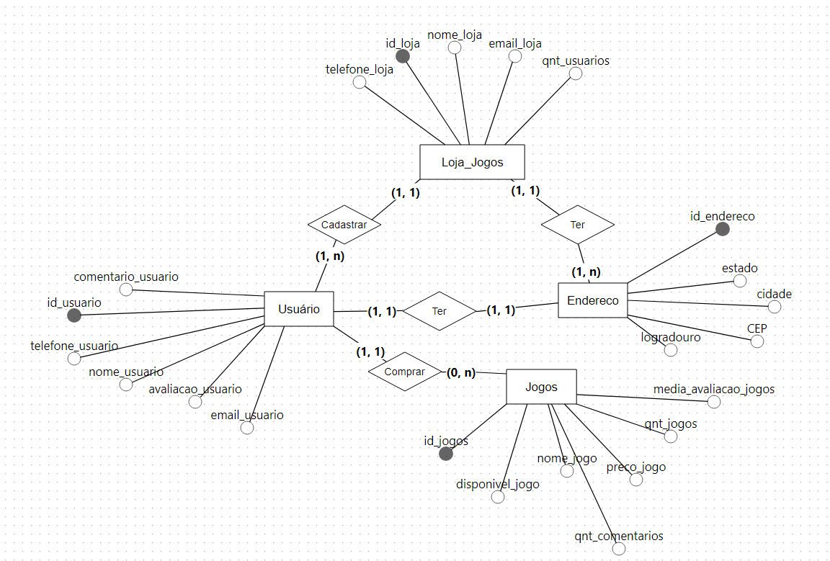
MODELAGEM CONCEITUAL

Slide 2
DIAGRAMA ENTIDADE-RELACIONAMENTO
Loja_Jogos
id_loja: PK telefone_loja nome_loja email_loja qnt_usuarios idEndereco: FK
Endereco
id_endereco: PK logradouro cidade estado CEP idUsuario: FK

Slide 3
DIAGRAMA ENTIDADE-RELACIONAMENTO
Loja_Jogos
id_loja: PK telefone_loja nome_loja email_loja qnt_usuarios idEndereco: FK
Usuario
id_usuario: FK nome_usuario telefone_usuario email_usuario avaliacao_usuario comentario_usuario idLoja: FK

Slide 4
DIAGRAMA ENTIDADE-RELACIONAMENTO
Usuario
id_usuario: PK nome_usuario telefone_usuario email_usuario avaliacao_usuario comentario_usuario idLoja: FK
Endereco
id_endereco: PK Logradouro Cidade Estado CEP idUsuario: FK

Slide 5
DIAGRAMA ENTIDADE-RELACIONAMENTO
Usuario
id_usuario: PK nome_usuario telefone_usuario email_usuario avaliacao_usuario comentario_usuario idLoja: FK
Jogos
id_jogos: PK disponivel_jogo nome_jogo preco_jogo media_avaliacao_jogos qnt_jogos qnt_comentarios compraUsuario: FK

Slide 6
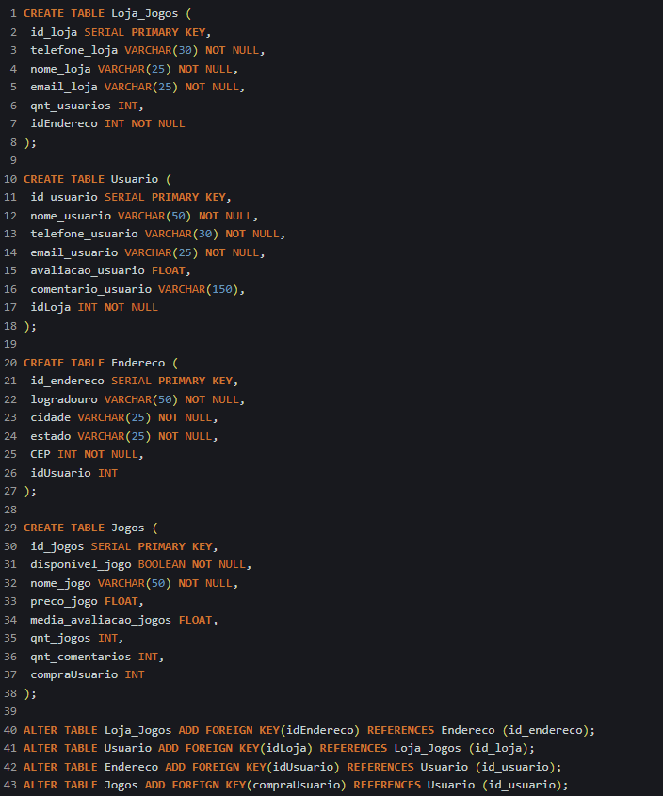
CRIAÇÃO DAS TABELAS E CHAVES

Slide 7
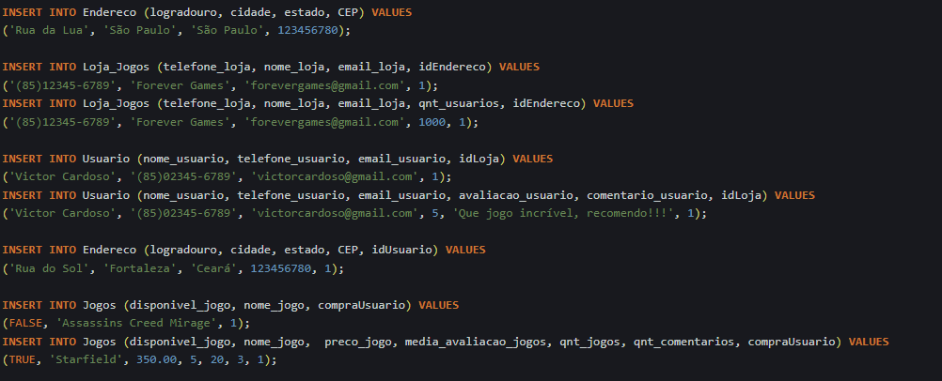
INSERÇÃO DE DADOS NAS TABELAS

Slide 8

CONSULTA DOS DADOS NAS TABELAS

